Slide 1
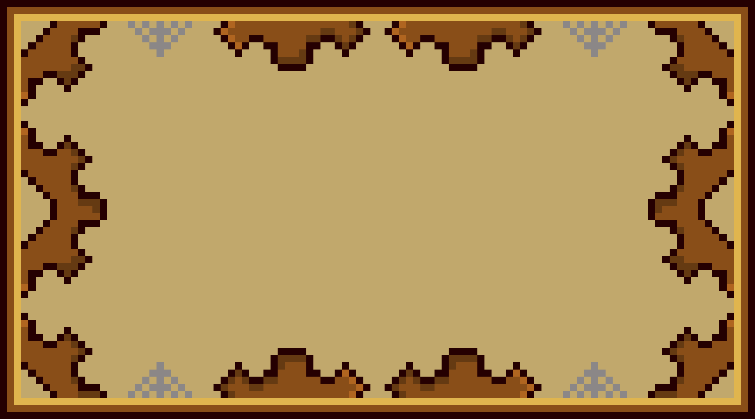



Slide 2



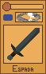

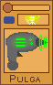
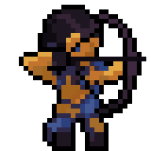

¿A qué se juega?
-> Arcade + Deck builder
-> Mata, Mejora, Planifica
-> Disparos y habilidades
1

Slide 3
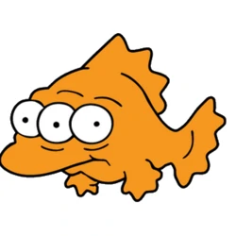
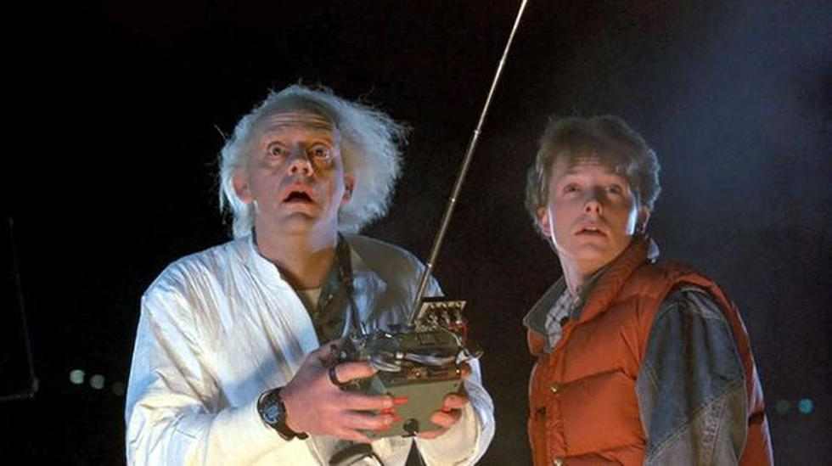
lore
-> Máquina del tiempo
-> estoy watafaquiado
-> omg marty mcfly
-> un tío con 3 ojos
2

Slide 4
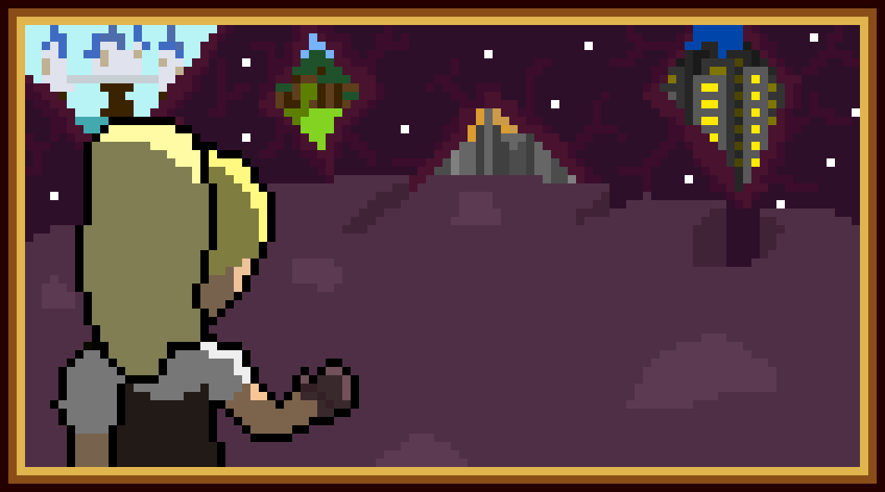
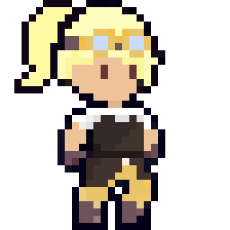
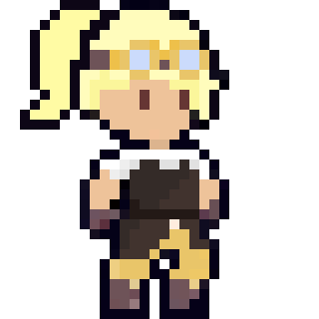
ARTE
-> Consolidación del estilo
-> Animaciones
-> ARTE 100% PROPIO (ha dolido)
-> Música!!! (what a banger)
3

Slide 5
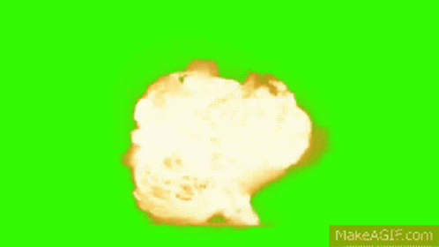
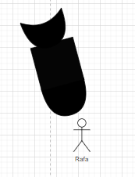
implementación
4

Slide 6
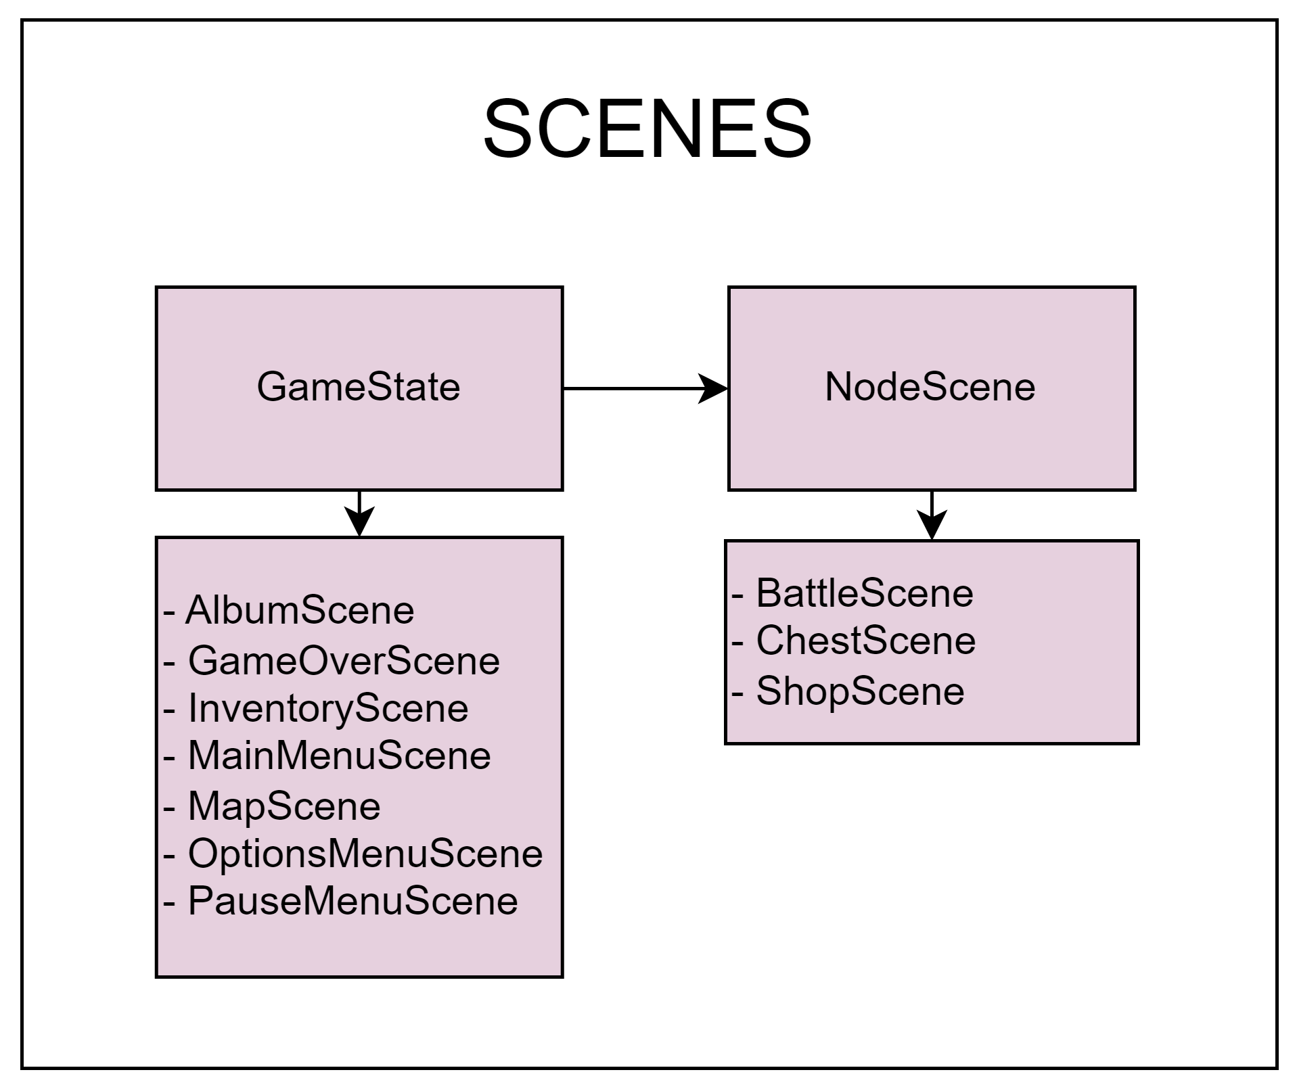

Slide 7
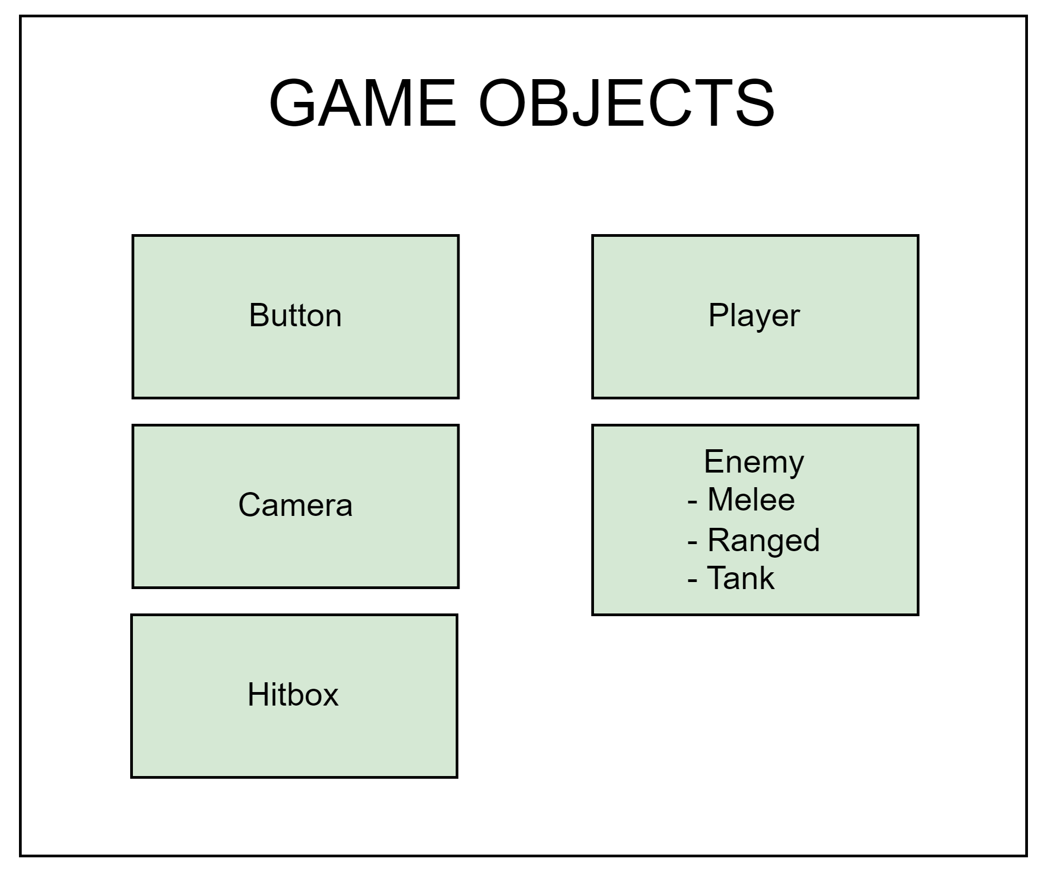

Slide 8
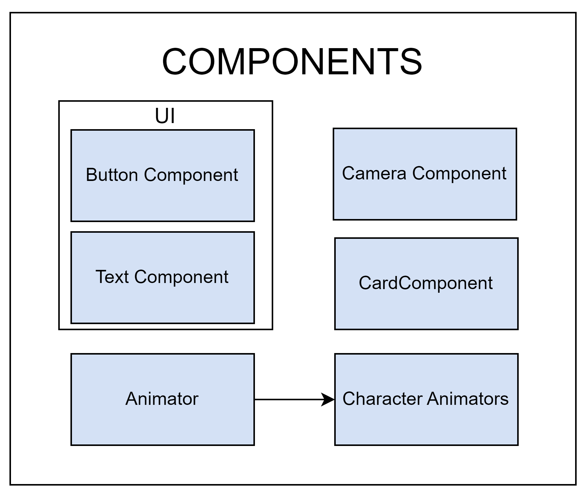

Slide 9
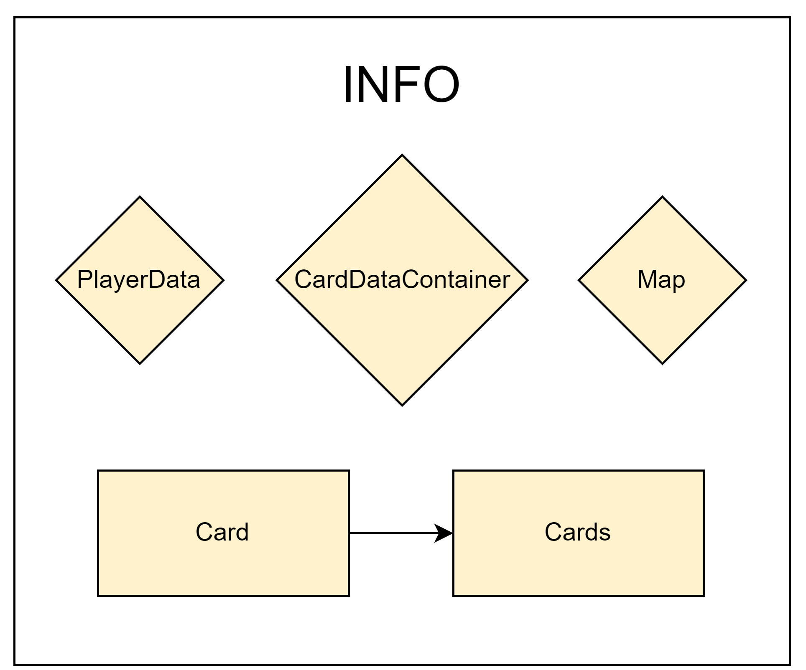

Slide 10

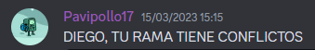
GESTIÓN
-> REPARTO SEMANAL DE TAREAS
-> PAIR PROGRAMMING
-> PROYECTO DE GITHUB
-> ESPERAR 37 DíAS POR PULL REQUEST
5

Slide 11
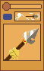
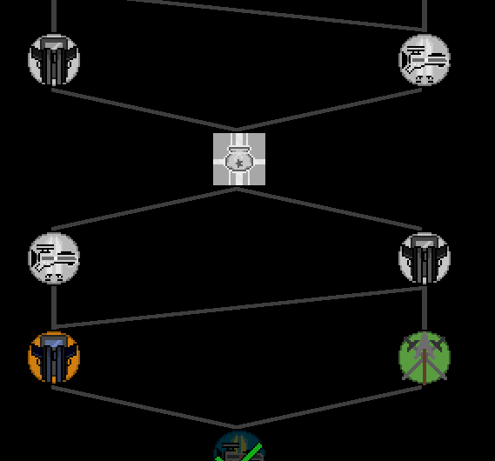
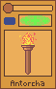
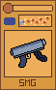
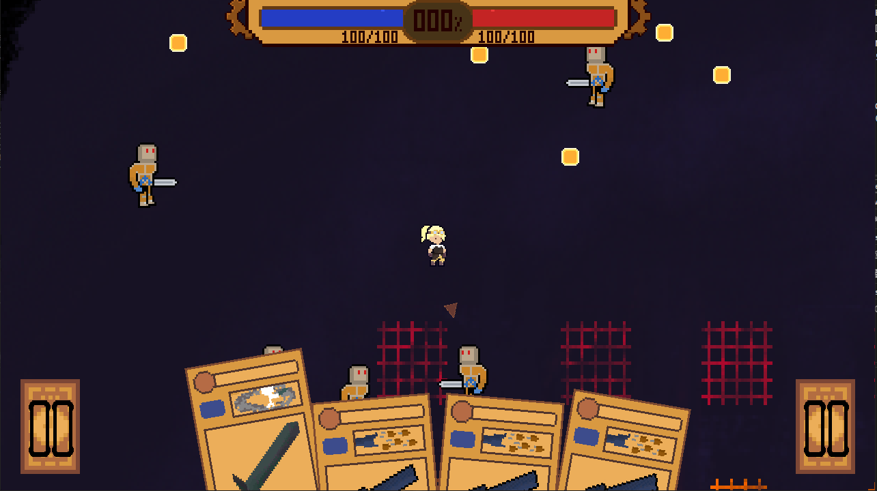
quÉ tenemos
-> 15!!! CARTAS DIFERENTES
-> COMBATES
-> Mapa ALEATORIO
-> iNVENTARIO
-> TIENDA
-> TESOROS
-> ÁLBUM
-> 20!!! AÑOS MENOS DE VIDA
6

Slide 12
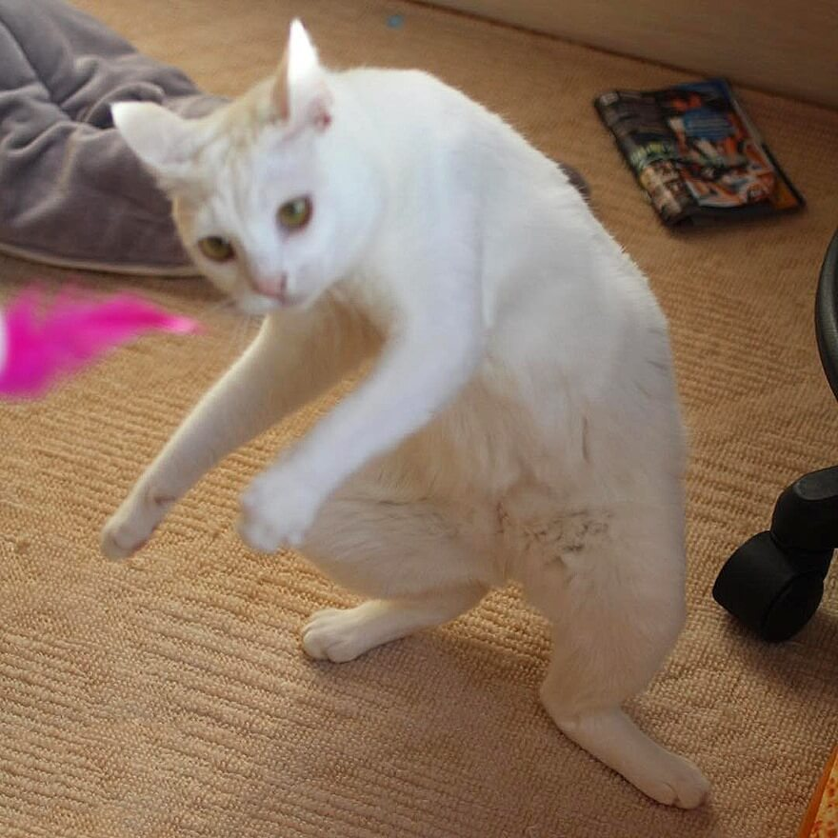
QUÉ nos falta
-> FEEDBACK VISUAL y sonoro
-> (más) ARTE DE LAS CARTAS
-> JEFE FINAL MALO MALOSO
-> BALANCEO Y PARAMETRIZACIÓN
-> MEJORAS VISUALES
-> CONTROL CON MANDO
-> QA
-> eSTABILIDAD EMOCIONAL
7

Slide 13
demo
introduzca demo aquí
8

Slide 14

@nullpoto
¡GRACIAS!

